Slide 1
Kolme uskontoa Lähi-Idässä-kulttuurinen tausta
Juutalaisuus, kristinusko, islam

Slide 2
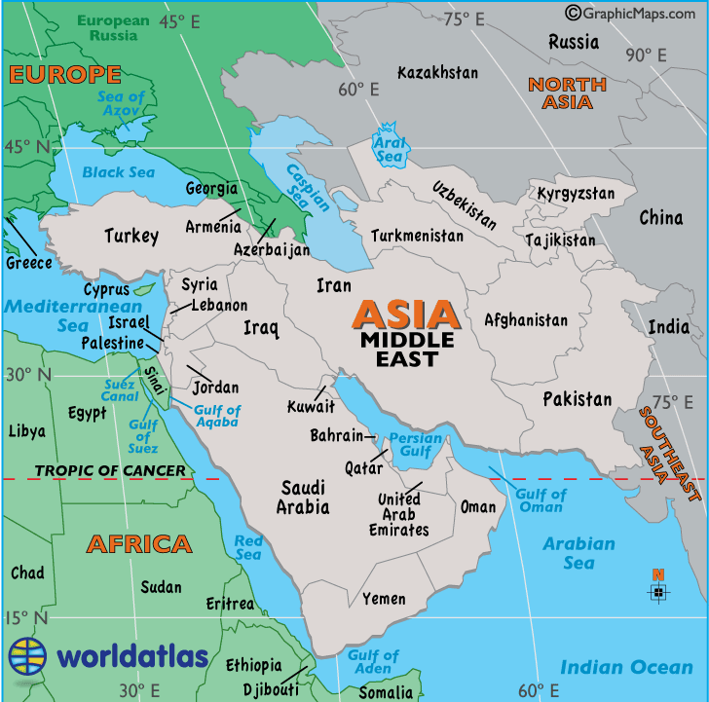
Lähi-itä
Vanhojen sivilisaatioiden alue
Ensimmäiset suuret kulttuurit, Mesopotamia (6500-7000 v. sitten) ja Egypti (5000 v. sitten)
Vauras alue – alun perin hyvin hedelmällinen – Mesopotamia, paratiisin paikka

Slide 3
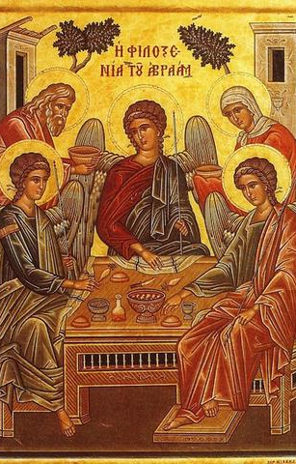
Abrahamin lapset
I Mooseksen kirjan 18. luku kertoo kuinka Abraham ja hänen vaimonsa Saara saivat vieraakseen kolme miestä / enkeliä. Kristillisen perinteen mukaisesti tätä pidetään Jumalan pyhän Kolminaisuuden ilmestymisenä.
Kaikkien kolmen Lähi-Idän suuren uskonnon syntytausta liittyy nimenomaan Abrahamiin, Israelin kansan ensimmäiseen patriarkkaan (esi-isä)

Slide 4
Tehtävä
Tee taulukko, johon sijoitat nämä kolme uskontoa rinnakkain. Selvitä jokaisesta:
Syntyaika, perustaja
Pyhä kirja
Käsitys Jumalasta
Levinneisyys maailmassa, kannattajamäärä
Suurimmat opilliset suuntaukset
Uskontunnustus
jurasanen@gmail.com

